Slide 1


Муниципальное бюджетное дошкольное образовательное учреждение детский сад «Чудесная страна»
м
Опыт использования
логопедического тренажера «Дэльфа-142.1»
для развития речи детей
на логопункте
Л
Р
А
Ш
Учитель-логопед:
Ткаченко Галина Васильевна

Slide 2
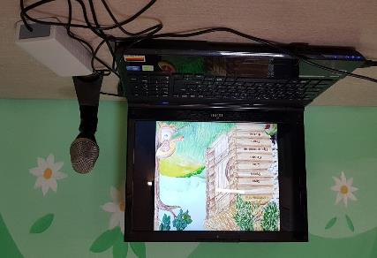

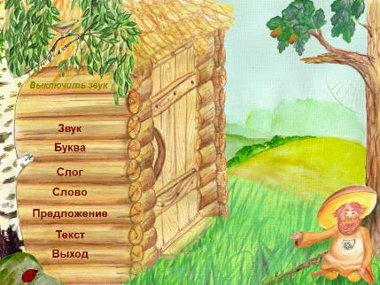
Логопедический тренажер «Дэльфа-142»
микрофон
блок
меню

Slide 3
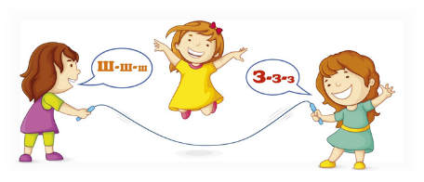

Направления работы на логотренажере
Коррекция звукопроизношения, речевого дыхания и голоса.
Формирование лексико-грамматической стороны речи
Формирование связного высказывания.
Формирование фонематического восприятия

Slide 4
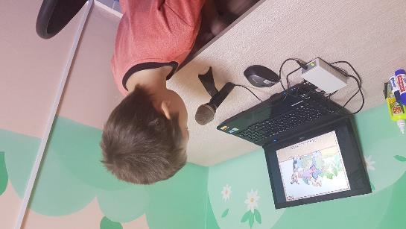
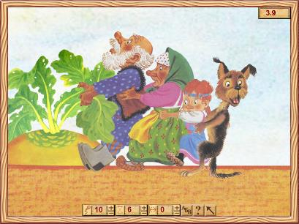
Коррекция дыхания Упражнение «Репка»

Slide 5
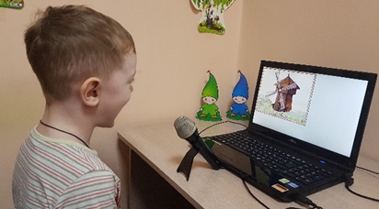
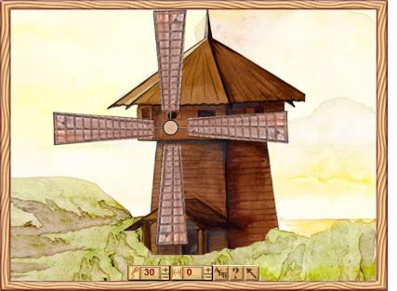
Коррекция дыхания Упражнение «Мельница»

Slide 6
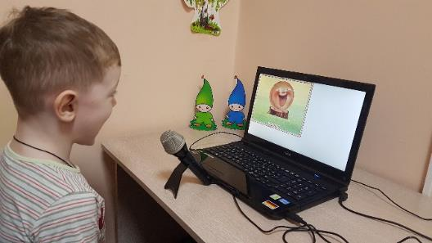
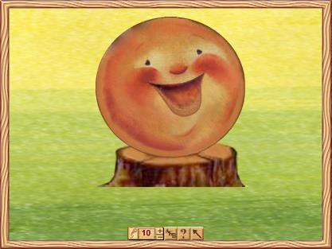
Коррекция голоса Упражнение «Колобок»

Slide 7
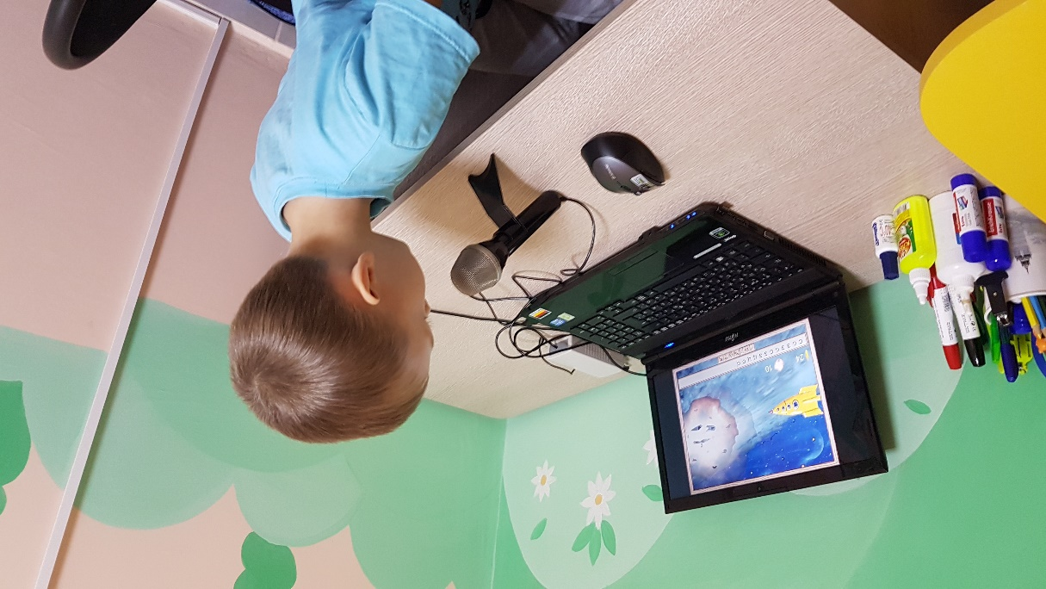
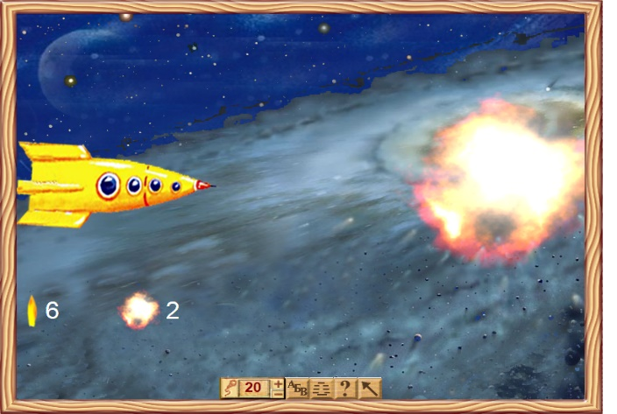
Автоматизация звуков Упражнение «Космический стрелок»

Slide 8
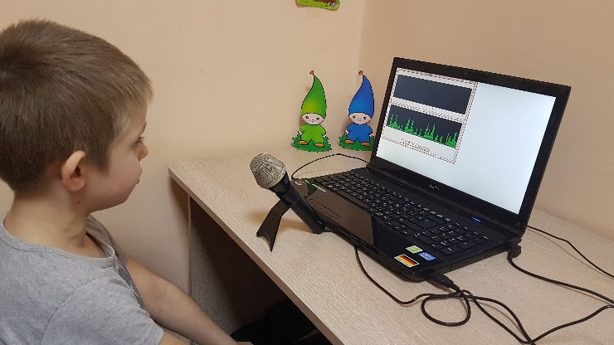
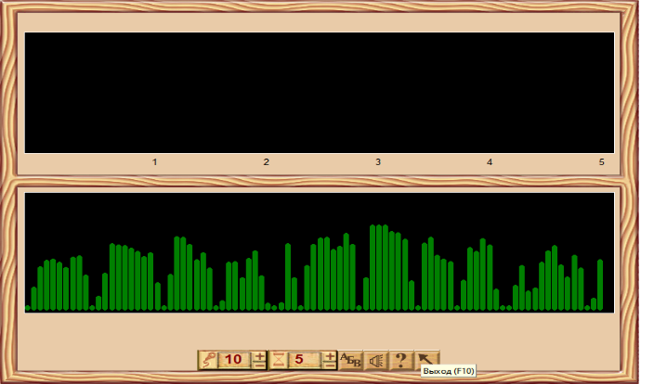
Формирование ритмико-слоговой структуры речи Упражнение «Речевая волна»

Slide 9
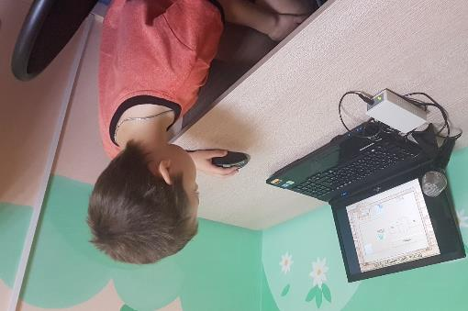
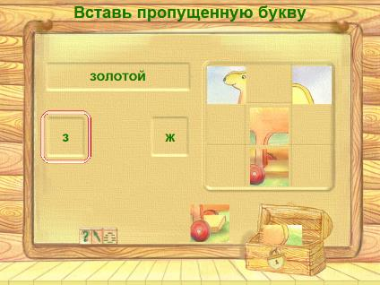
Фонематическое восприятие Упражнение «Конструктор»

Slide 10
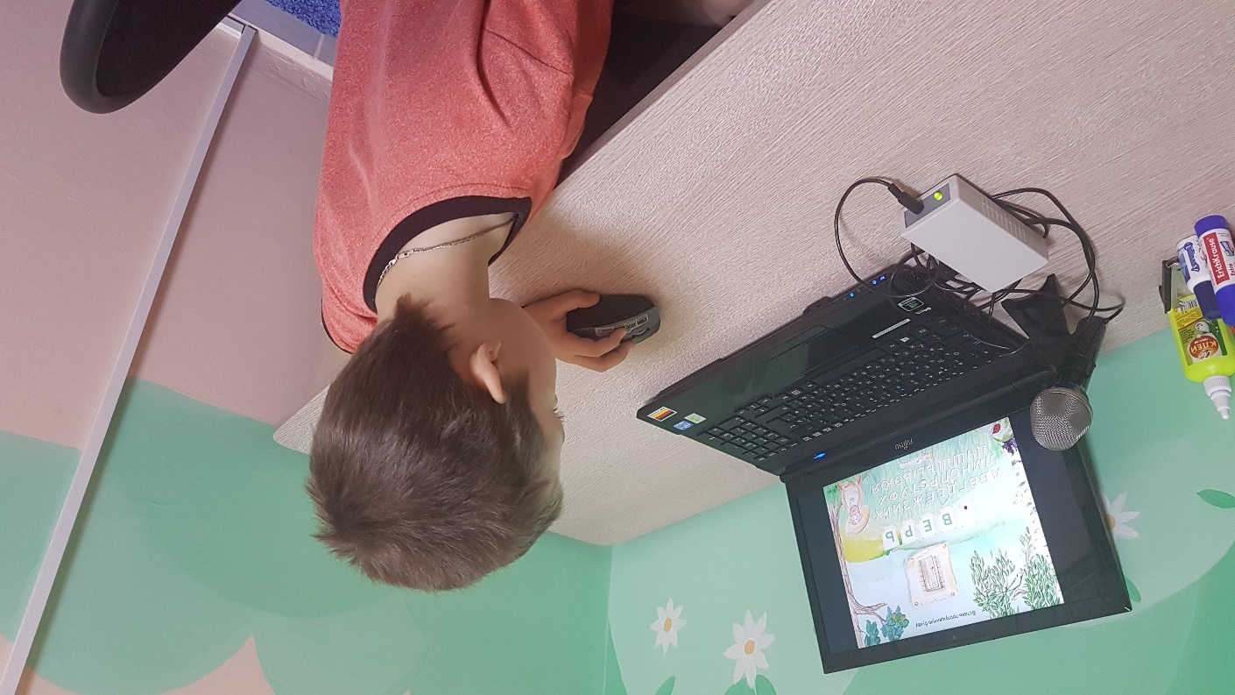

Звуковой анализ слова Упражнение «Прятки»

Slide 11
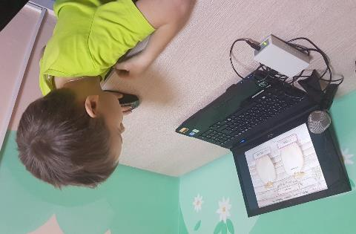
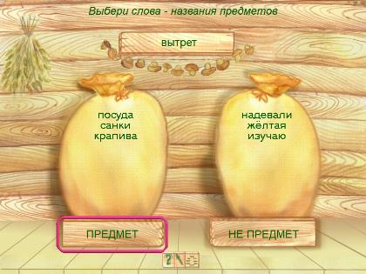
Лексико-грамматическая сторона речи
Упражнение «Найди существительное» или «Выбери предмет»

Slide 12
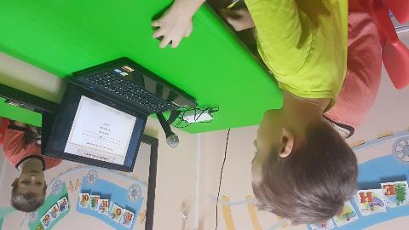
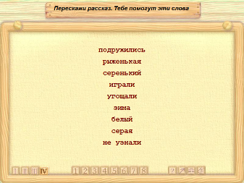
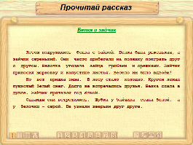
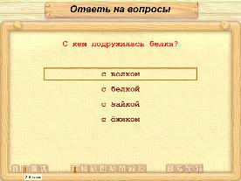
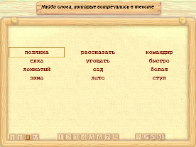
Формирование связной речи
Упражнение «Пересказ»

Slide 13
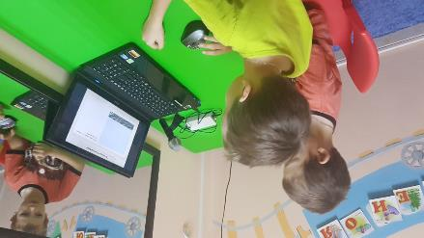
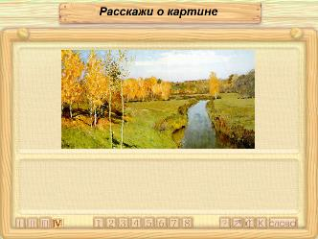
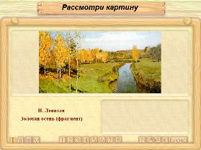
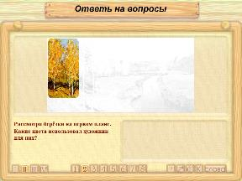
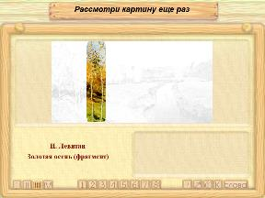
Формирование связной речи
Упражнение «Рассказ по картинке»

Slide 14

Задачи, решаемые с помощью логопедического тренажера «Дэльфа»
Профилактика
Коррек-
ция
просоди-
ческой
стороны
речи
и коррекция
Развитие
фонемати-
ческого
слуха и
навыков
звукового
анализа
нарушений
Автомати-
зация
звуков
звуко-
произношения
Активиза-
ция и рас-
ширение
сло-
варного
запаса
Коррек-
ция
и развитие
грамма-
тического
строя
речи
Развитие
связной
речи
и коррекция
нарушений
чтения

